Slide 1
S-Press Plus Présentation ditributeurs

Slide 2
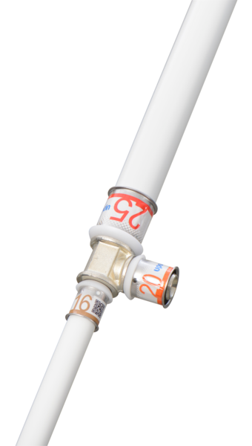
Sommaire
Le système Multicouche
S-Press Plus : une nouvelle génération de raccords
Planning de lancement produits
Planning des évènements
Outils d’aide à la vente
Merchandising
Offres de remboursement

Slide 3
Le système Multicouche

Slide 4
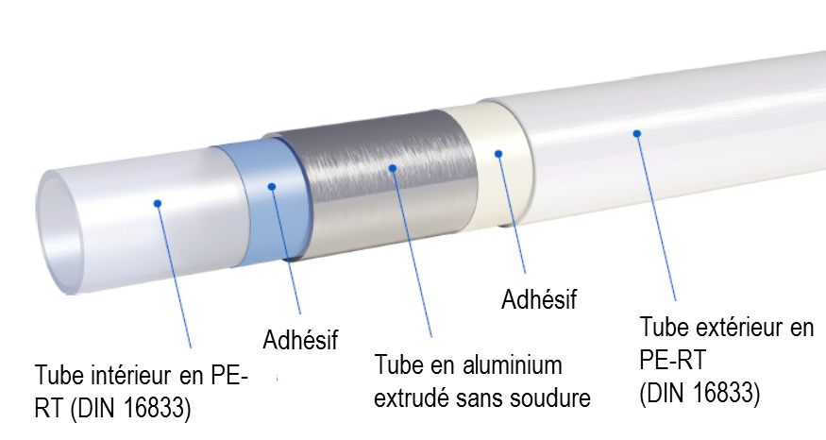
Le système Multicouche
Tous les avantages du Cuivre et du PER combinés
sans en avoir les inconvénients
L’originalité du système réside dans les caractéristiques du tube composé de 5 couches (d’où son nom multicouche).
Cette combinaison allie en un seul produit les avantages du métal à ceux de la matière plastique.
UPONOR a créé le système Multicouche pour répondre à 4 besoins exprimés par l’installateur :
1. Disposer des avantages des solutions plomberie existantes actuellement (cuivre et PER) sans en avoir les inconvénients
2. Gagner du temps
3. Faciliter son travail
4. Avoir une solution compétitive et complète

Slide 5
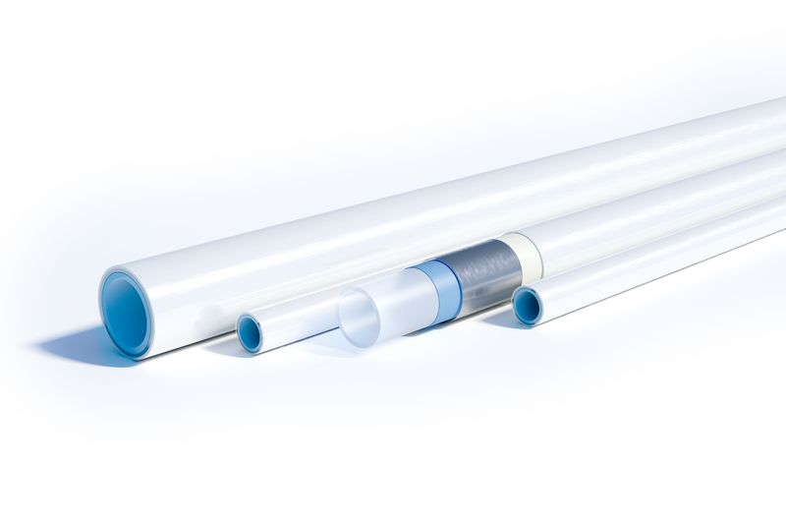
Le système Multicouche
Adapté pour tous types d’application
Chauffage radiateurs
Chauffage
au sol
Alimentation eau Froide
Alimentation eau chaude
Tous types de bâtiments
(Maison individuelle - Collectif - Tertiaire - Industriel - etc…)
Neuf - Rénovation
Distribution - Colonne montante
Apparent - Encastré - Gaine Technique - Vide sanitaire
Condition d’utilisation :
10 Bars à 70°C
OU
6 Bars à 90°C

Slide 6
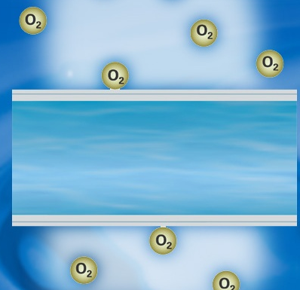
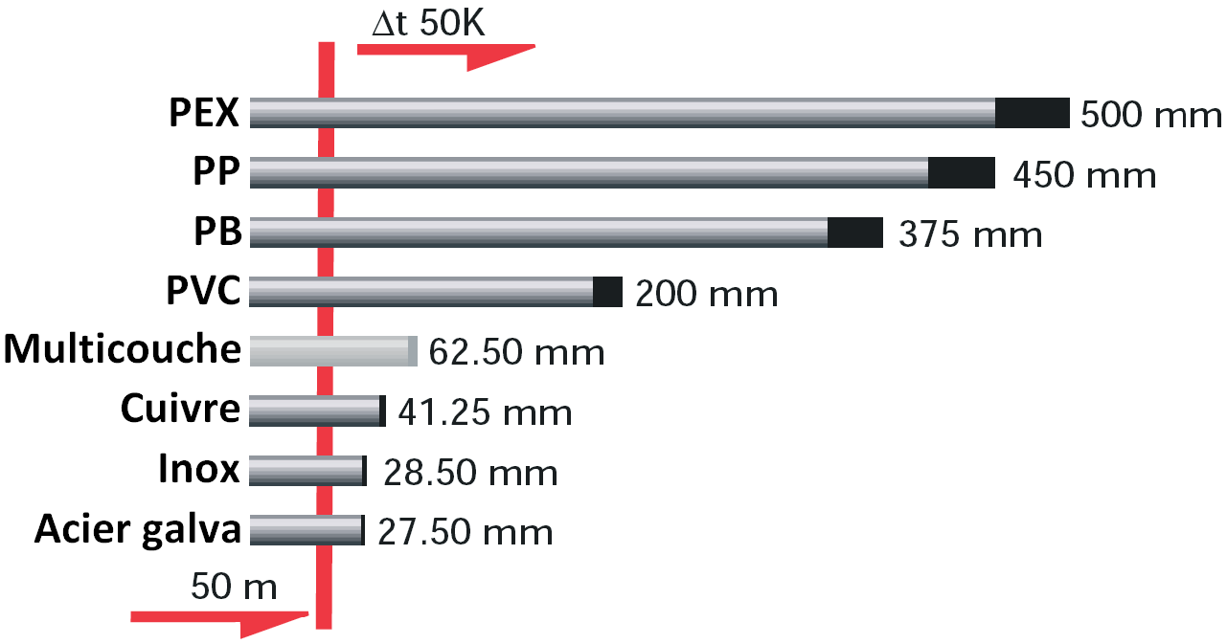
Le système Multicouche
Avantages et atouts
BAO 100% stable
Dilatation réduite
Faible rugosité réduisant les PDC
Matière | Indice de rugosité K en mm
PERT | 0,0004
PER | 0,003
Cuivre | 0,0015
Tube PVC | 0,0015
Acier inox | 0,015
Tube acier | 0,05
Acier galvanisé | 0,15

Slide 7
Le système Multicouche
Avantages coût du système Multicouche
 | Cuivre diamètre 12/14 | MC UPONOR diamètre 12/16
Prix au mètre | 3,00 € | ∼ 1,00 €
Prix pour 2,5 m | 7,50 € | 2,50 €
Prix du té | 0,80 € | 4,50 €
TOTAL | 8,30 € | 7,00 €
Consommables | OUI : O2, AC + brasure | NON
Temps | - | -25% à -50%
Considérant qu’1 raccord est installé tous les 2,5m
Cas le plus défavorable pour UPONOR avec le raccord à sertir le plus cher
Niveau de prix moyen donné à titre indicatif

Slide 8
Le système Multicouche
En résumé …
 | Cuivre | PER | MLC
Utilisable en apparent | + | - | +
Corrosion | - | + | +
Électrolyse | - | + | +
Dilatation | + | - | +
Prix | - | + | +
Maniabilité | + | - | ++
Poids | - | + | +
Barrière anti- oxygène | + | - | +
Consommables et agréments | - | + | +
Temps de pose | - | + | ++
Le système multicouche présente les avantages de ces 2 produits sans en avoir les inconvénients.
Il associe les qualités du métal (l’aluminium) à celle des 2 couches de plastique.

Slide 9

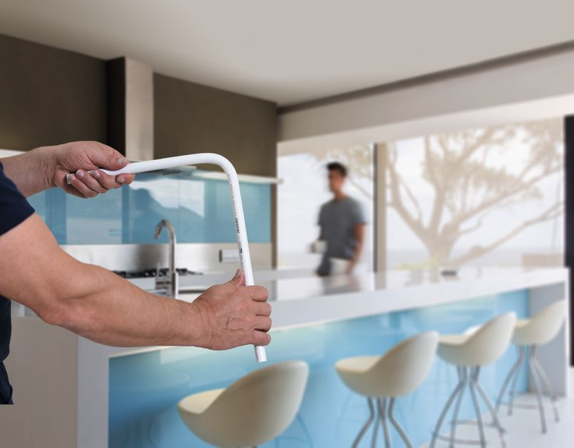
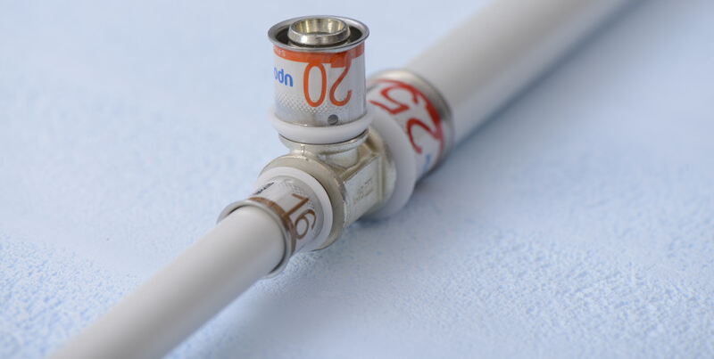
Le système Multicouche
Uponor : La gamme Multicouche la plus large pour répondre à tous les besoins d’application et d’installation
4 types de raccords
Tous types de conduits
Jusqu’au diamètre 110 mm
Raccords à sertir métalliques
RTM
Raccords à sertir PPSU
Raccords modulaires RISER
Couronnes
Pré-isolé ou pré-gainé
Barres en 3 ou 5 m
16 à 32 mm : Unipipe Plus SANS soudure
40 à 110 mm : Unipipe

Slide 10
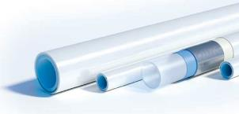
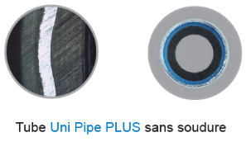
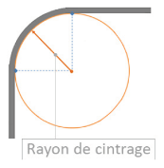
Un tube UNIQUE Uni Pipe Plus
Performance mécanique renforcée
Résistance à la mise en œuvre
PLUS de sécurité
Moins de coudes
PLUS de qualité
Moins de pertes de charge
PLUS de simplicité
+25%
TUBE | Epaisseur aluminium
 | 16 |  | 20 | 25 | 32
Uni Pipe Barres | 0,4 | 0,4 |  | 0,5 | 0,35
Uni Pipe PLUS Barres | 0,5 | 0,5 |  | 0,61 | 0,8
Uni Pipe Plus couronnes | 0,31 | 0,4 |  | 0,5 | 0,61
Plus de rigidité et d’esthétique
Barres ép. spécifique 3 et 5 m, épaisseur spécifique
Janvier 2019

Slide 11
Le système Multicouche
Avantages et atouts
Aucun risque d’électrolyse
Pas de corrosion interne
Cintrable jusqu’au diamètre 90
Possibilité d’installer un câble chauffant
Encastrable en dalle sans fourreau jusqu’à 60°C
Possibilité de peindre
Utilisation 10bars à 70°C et 6bars à 95°C
Une garantie de 10 ans
Utilisation chauffage, climatisation, sanitaire, eau glacée et air comprimé avec un même tube
Autres et divers : Vol, Poids, maniabilité
2 fabrications différentes en couronnes et barres :
Epaisseur d’alu différente couronnes et barres donnant une grande rigidité aux barres
Couche d’alu extrudé sans soudure du diamètre 16 à 32
Couche d’alu bord à bord avec soudure à froid pour barres diamètre 40 à 110.
Disponibilité en barres de 3m (pour colonnes montantes)

Slide 12
S-Press Plus Une nouvelle génération de raccords

Slide 13


Une nouvelle gamme de raccords : Pourquoi ?
➔ Faire évoluer notre gamme pour mieux répondre au cœur du marché : les raccords métalliques 16-32
Nos objectifs :
Conquérir des parts de marché
Maintenir un bon niveau de prix marché qualitatif, avec une bonne profitabilité

Slide 14
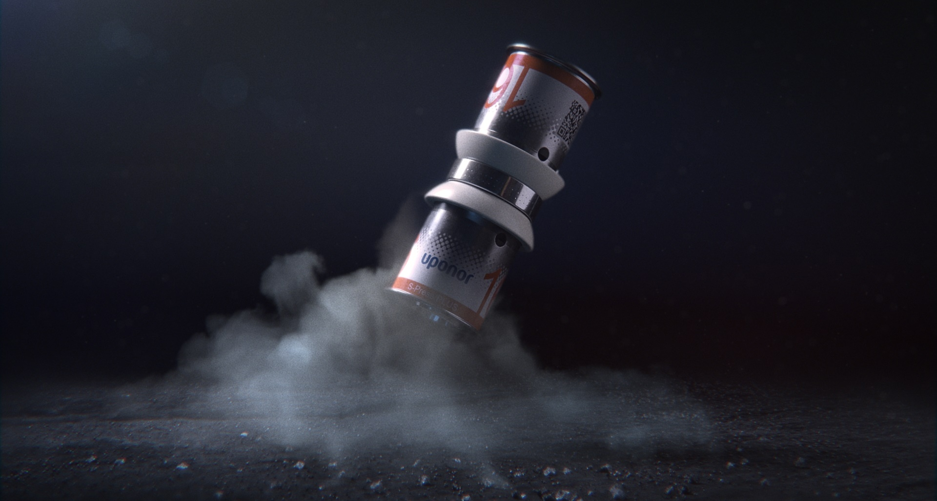
RESISTANT
Aux conditions les plus rudes
RESISTANT AUX CONTRAINTES MÉCANIQUES :
Laiton DR
Douille inox
COMPATIBLE AVEC N’IMPORTE QUELLE QUALITÉ D’EAU POTABLE

Slide 15
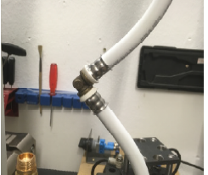
S-Press Plus
RESISTANT
RÉSISTANT aux contraintes mécaniques
Test à l’arrachement (CSTB)
Concurrent 1 (laiton) | Concurrent 2 (PPSU) | Uponor S-Press Plus
1035 N (raccord qui casse) | 1547 N (raccord qui casse) | 1661 N (tube qui plie)
- 38% de résistance | - 7% de résistance | ☺

Slide 16
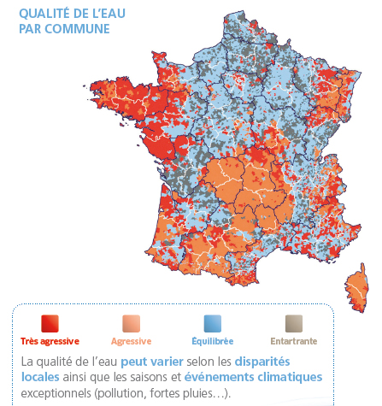
S-Press Plus
RESISTANT
RÉSISTANT aux conditions les plus rudes
Corps en laiton DR
Laiton non dézincifiable
Douille en Inox
Plus résistante aux éléments chimiques des bétons / plâtres
Qualité CW625N = CuZn35Pb1,5AlAs (anciennement CW617N = CuZn40Pb2)

Slide 17
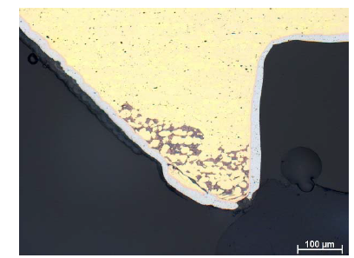
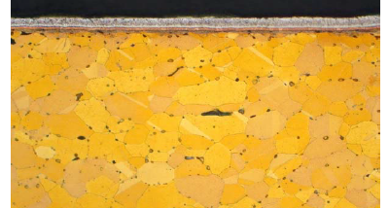
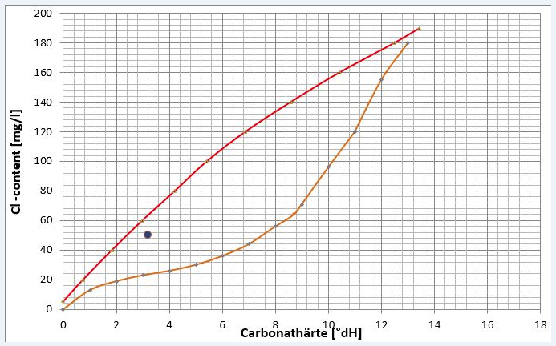
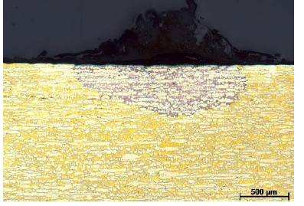
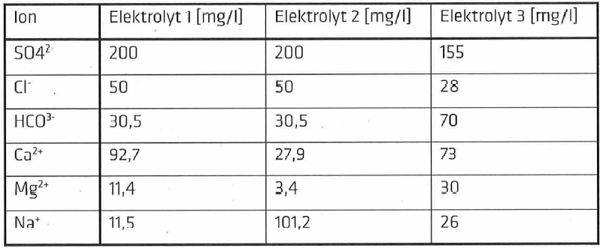

S-Press Plus
RESISTANT
Compatible avec n’importe quelle qualité d’eau potable
Test au BAM – Bundesanstalt für Materialprüfung – Prof. Erning
Après 8 semaines de test
Le raccord étamé
S-Press Plus ne présente aucune dézincification

Slide 18
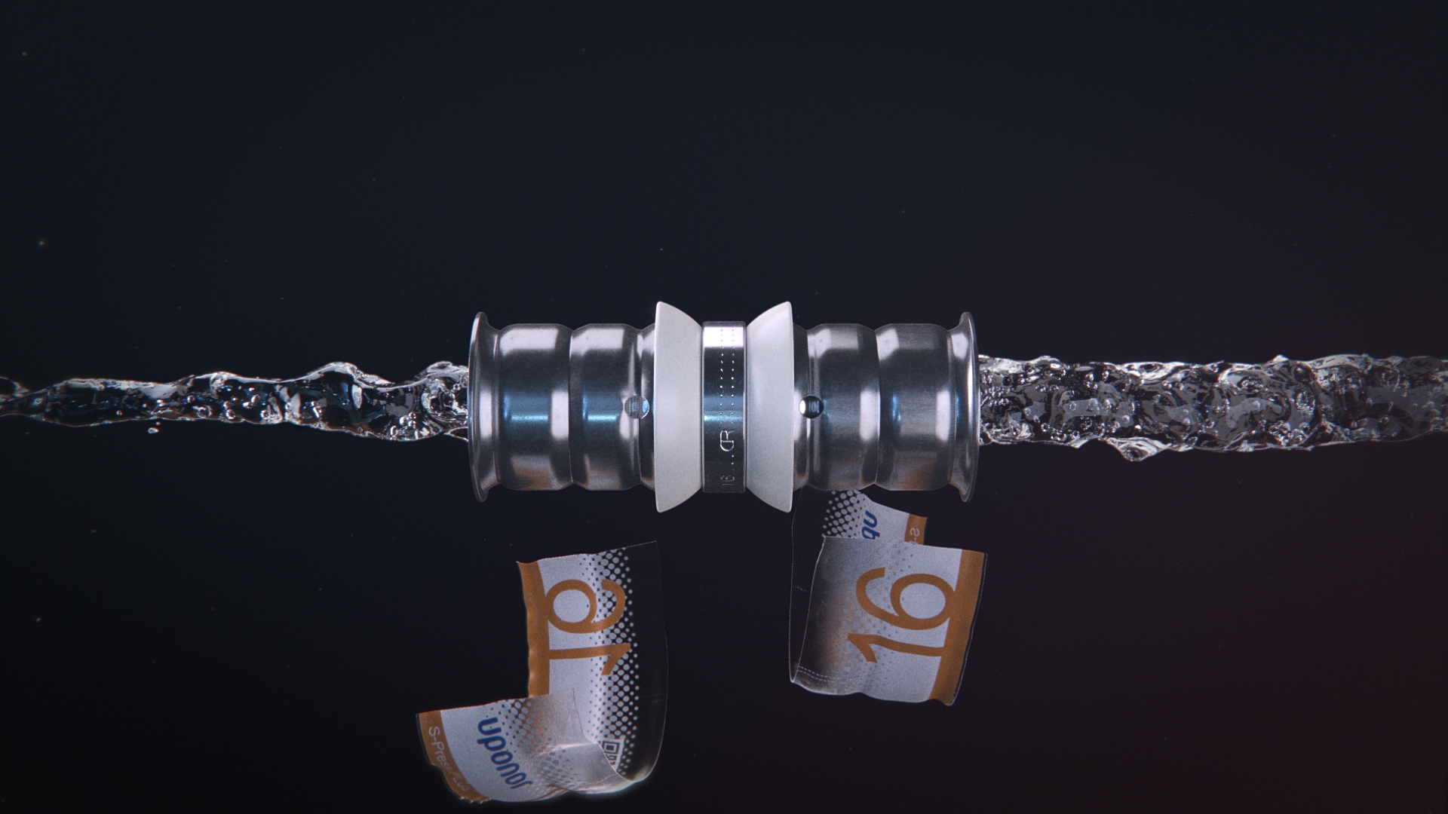
FIABLE
Un résultat de sertissage parfait
EMPLACEMENT PRÉCIS DE LA MACHOIRE
JOINTS AFFLEURANTS
INDICATEUR DE SERTISSAGE
TEMOIN DE POSITION
DIAMETRE FACILEMENT RECONNAISSABLE
NON SERTI, NON ETANCHE

Slide 19

S-Press Plus
FIABLE - Hygiène – détection de légionnelles
FIABLE
Test au HY – Hygiene-Institut des Ruhrgebiets
Application | Tester la qualité de l’eau et la présence de micro-organismes dans « la zone morte » entre les joints toriques
Méthode | Simulation d’une installation d’eau potable pendant 10 semaines avec périodes de stagnation et de rinçage
Résultats | Aucune preuve de croissance microbienne

Slide 20
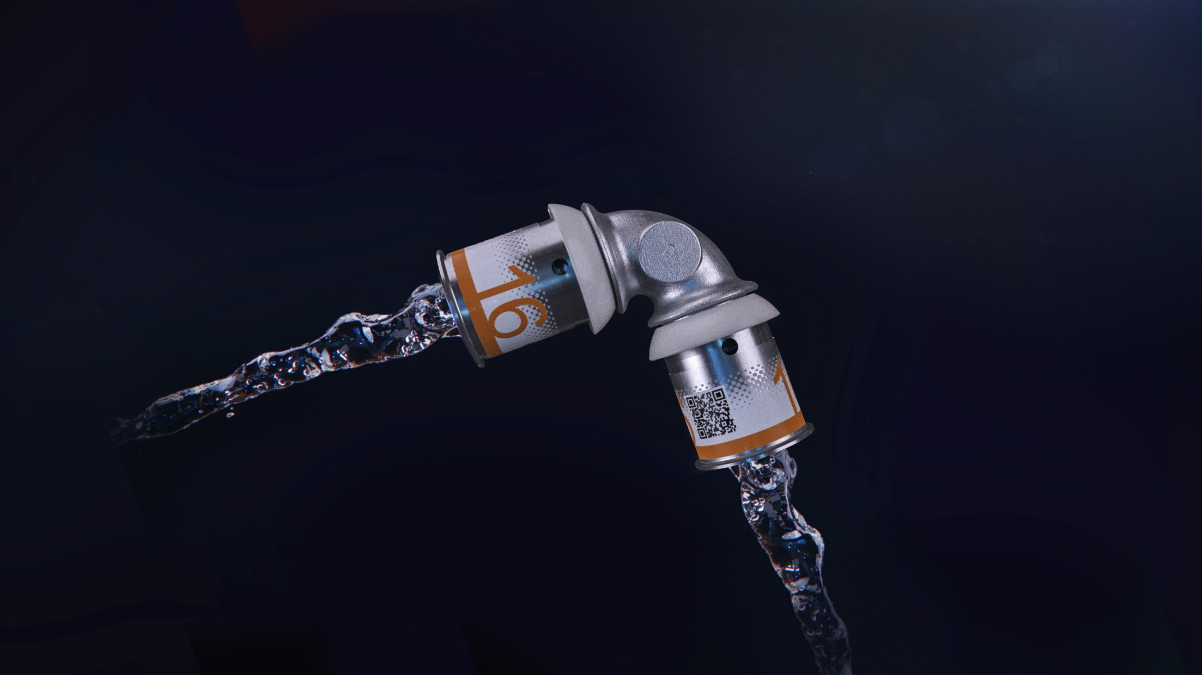
EFFICACE
Installations simplifiées et plus efficientes
INSTALLATION RAPIDE EN 3 TEMPS :
COUPER – INSERER - SERTIR
REPOSITIONNEMENT DES TUBES APRES SERTISSAGE
JUSQU’A 60% DE PERTES DE CHARGE EN MOINS

Slide 21
S-Press Plus
EFFICACE - Pertes de charge réduites
Diamètre de passage
EFFICACE
FABRICANTS | Diamètre | Diamètre de passage
Uponor S-Press Plus | 16 | 0,80
Nicoll | 16 | 0,80
Comap | 16 | 0,74
Uponor S-Press | 16 | 0,71
RBM | 16 | 0,71
Wavin | 16 | 0,68
Valsir | 16 | 0,67
Geberit Volex | 16 | 0,66
+28% passage libre

Slide 22
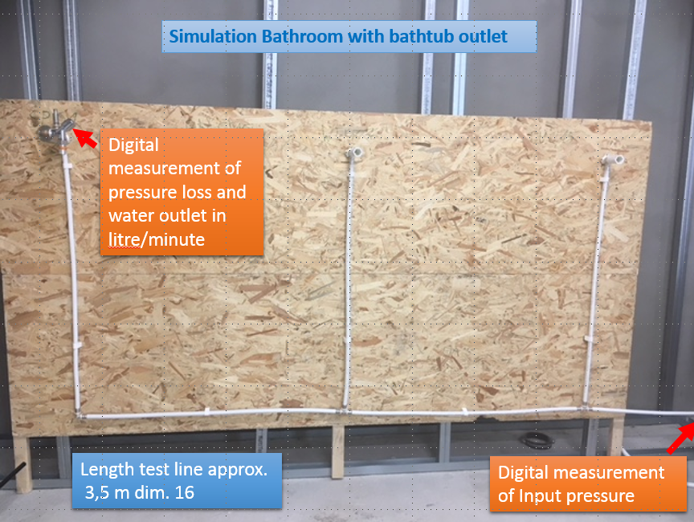
S-Press Plus
EFFICACE - Pertes de charge réduites
EFFICACE
Installation type salle de bain – remplissage d’une baignoire
 | Pertes de charge [Pa] | Débit [L/min] | Durée de remplissage baignoire 160L [min] | Gain de temps
Raccord à sertir radial
S-Press Plus | 1385 | 21,32 | 7,50 | 20%
Meilleur concurrent testé | 1415 | 19,8 | 8,08 | 13%
Pire concurrent testé | 1519 | 17,16 | 12 | 0%

Slide 23
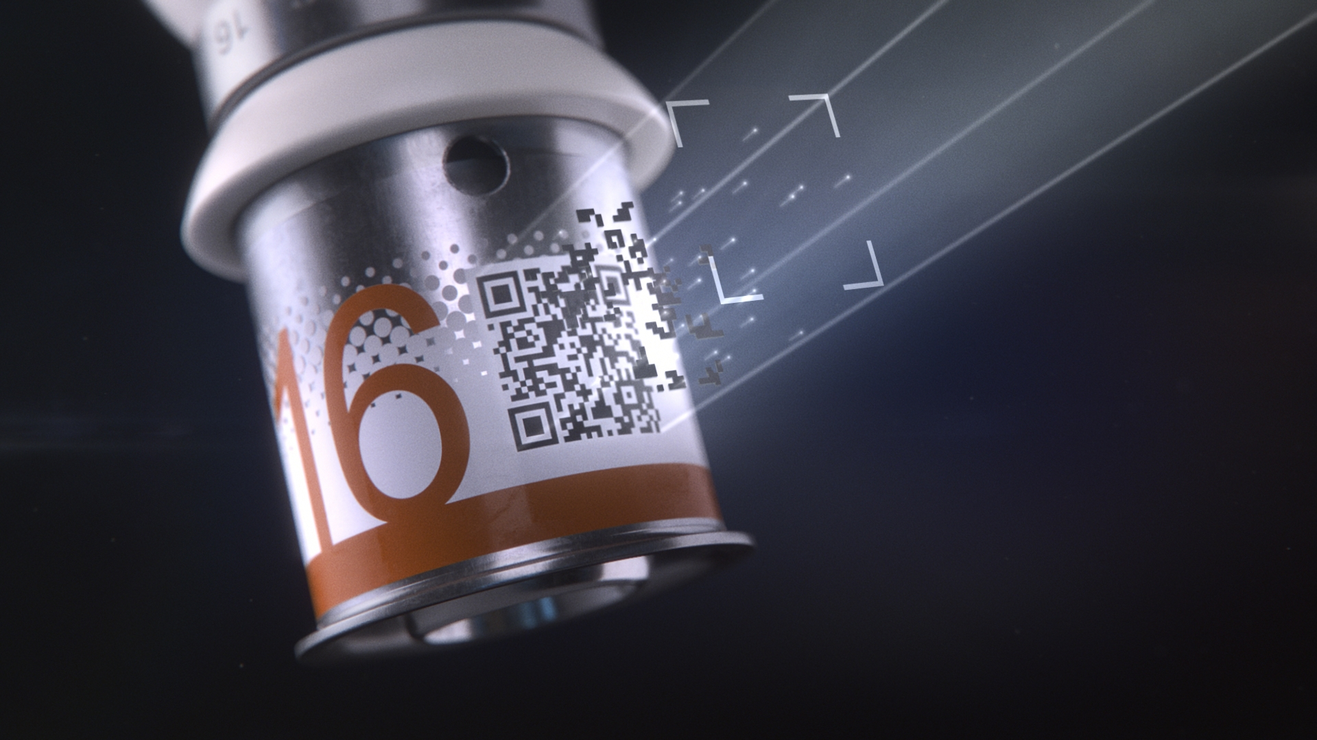
SMART
Design et intelligent
INSTALLATION DESIGN :
Etamage - renforce la résistance à la corrosion
VISIBILITE CHEZ LES DISTRIBUTEURS
QR CODE :
Guide d’installation
Données des projets
Accès à la gamme complète
100% COMPATIBLE AVEC LES CONDUITS ET RACCORDS ACTUELS (conserve le profil U)

Slide 24
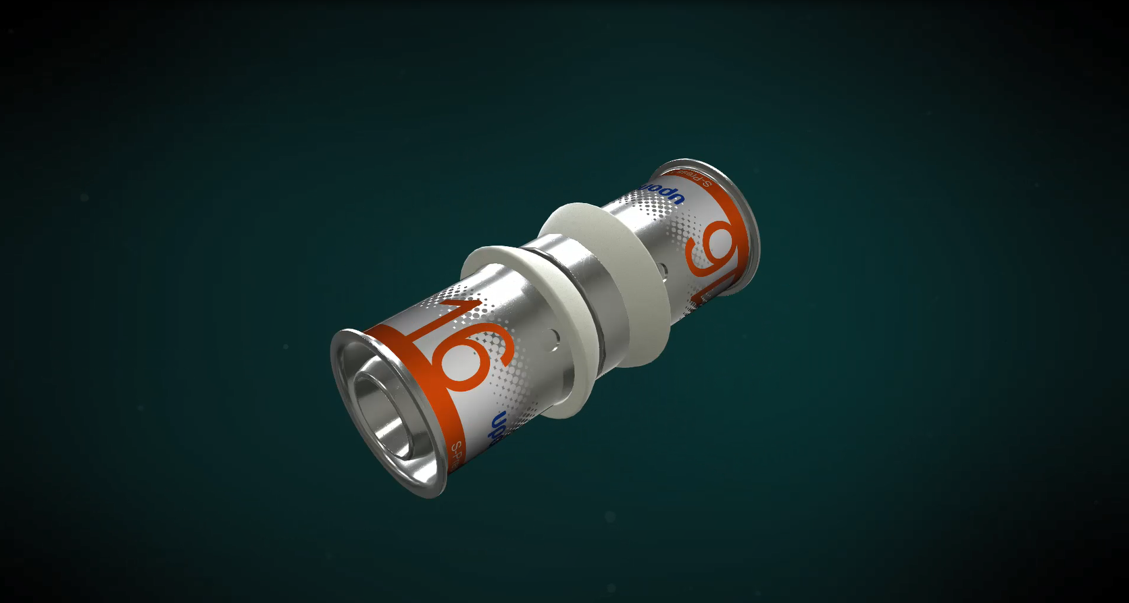
LE RACCORD SANS COMPROMIS
FIABLE
Indicateur de sertissage
RESISTANT
Emplacement de la mâchoire
Laiton DR
Lisibilité diamètre
Douille Inox
Témoin de position
EFFICACE
SMART
Jusqu’à 60%
de pertes de charge en moins
Etamage
QR Code
Installation rapide :
pas d’ébavurage/ pas de calibrage
100% Compatible avec gammes actuelles
Repositionnement des tubes après sertissage

Slide 25
Planning de lancement produits

Slide 26


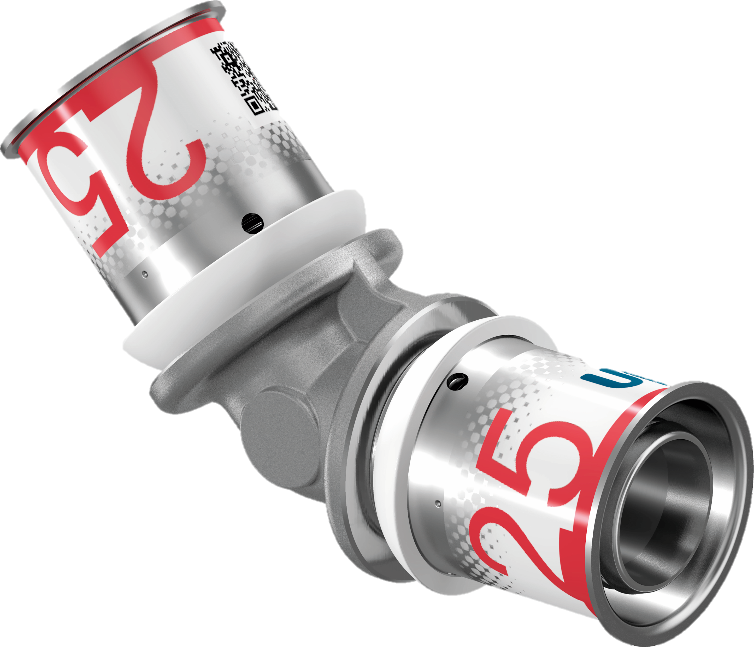
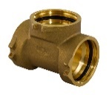
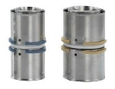
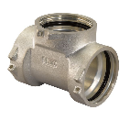
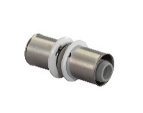
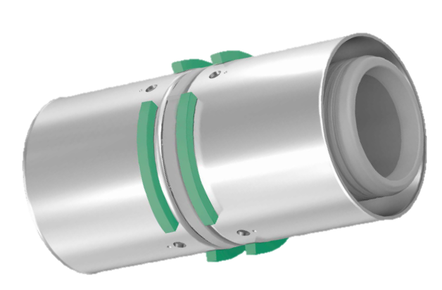
Planning lancement produits
ISH
2018 |  |  |  |  |  | 2019
Jul | Aug | Sep | Oct | Nov | Dez | Jan | Feb | Mar | Apr | Mai | Jun | Jul | Aug | Sep | Oct | Nov | Dez
S-Press non étamé 16-32
S-Press Plus étamé 16-32
40-50 + RISER non étamé
40-50 + RISER étamé
S-Press PPSU 16-32
S-Press Plus PPSU 16-32
S-Press PPSU 40-50
S-Press PPSU 63-75
25 April 2019

Slide 27
Planning des évenements

Slide 28



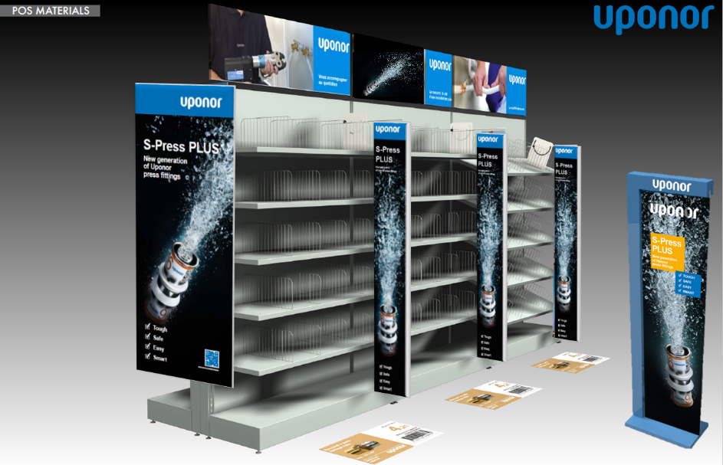

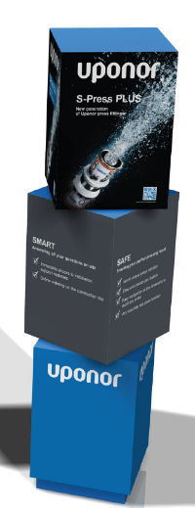



Planning des événements
Lancement
Catalogue additif multicouche
2019
Jan | Feb | Mar | Apr | Mai | Jun | Jul | Aug | Sep | Oct | Nov | Dez
Tarif
Formations
Mise en stock
Merchandising
Conquête clients
Promotion
25 April 2019

Slide 29

Outils d’aide à la vente

Slide 30

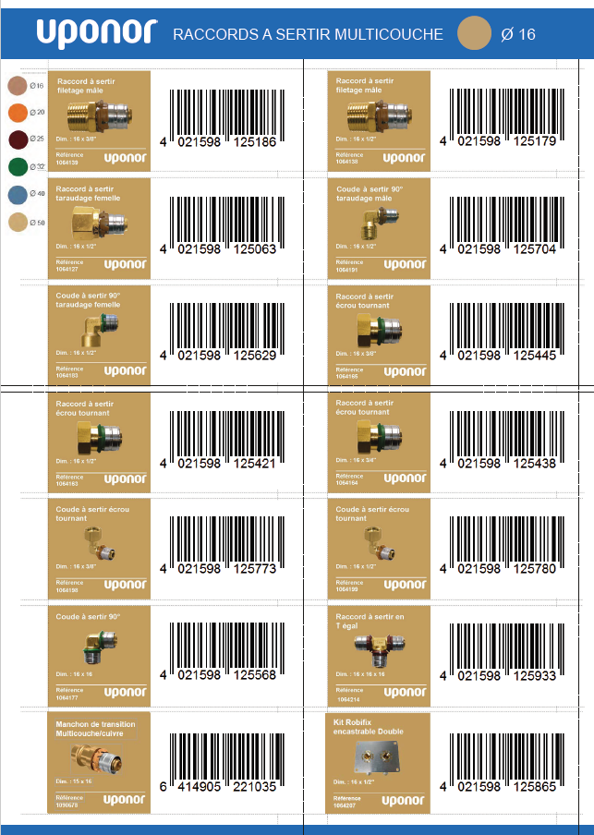
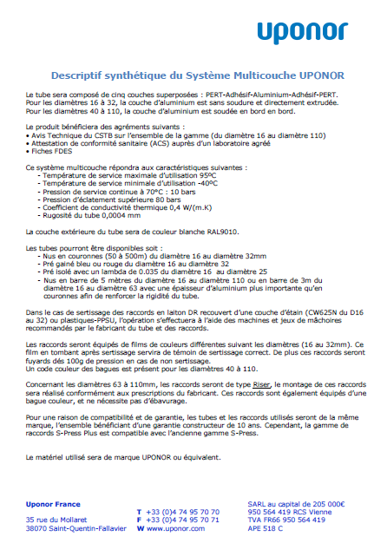


Outils d’aide à la vente
Présentation produit
Vidéos de présentation
Additif Catalogue Multicouche
Fiche technique S-Press Plus
Argumentaire de vente multicouche
Vidéo d’installation
Fiche de Correspondance
Fiche comptoir
CCTP, Avis technique

Slide 31
Merchandising

Slide 32
Un concept de merchandising étudié
Une solution qui s’adapte à vos besoins pour un partenariat réussi et une croissance renforcée.
100%
VISIBLE
PRATIQUE
DISPONIBLE
Une apparence professionnelle et premium
Une facilité de gestion des stocks
Une mise à disposition simplifiée pour vos clients
Organisation verticale des diamètres
Les plus fortes rotations à hauteur d’homme
Des stop-rayons visibles et informatifs
Pour une OPTIMISATION DES VENTES

Slide 33
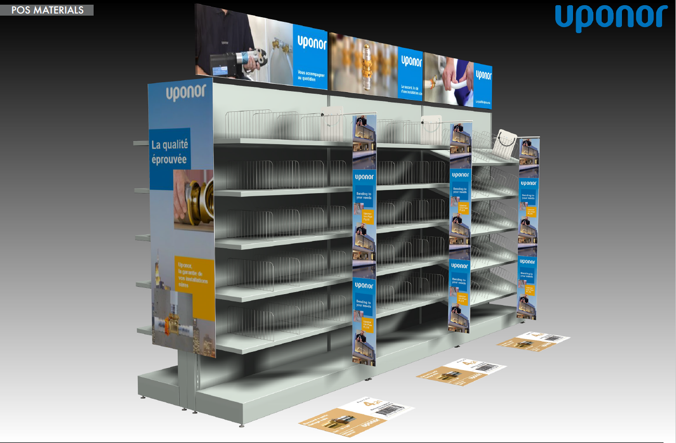



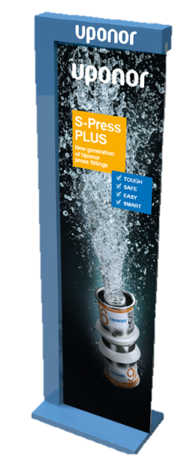

En perspective…
Panneau haut
Stop-Rayons
Tête de gondole
33
Stickers sol

Slide 34
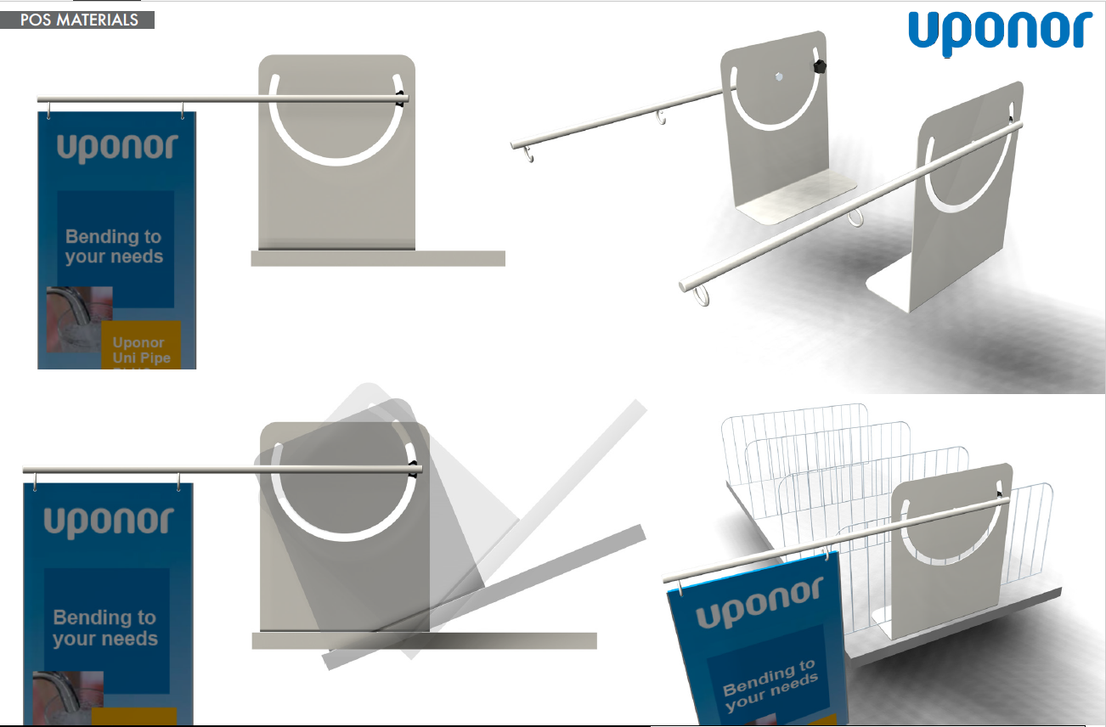
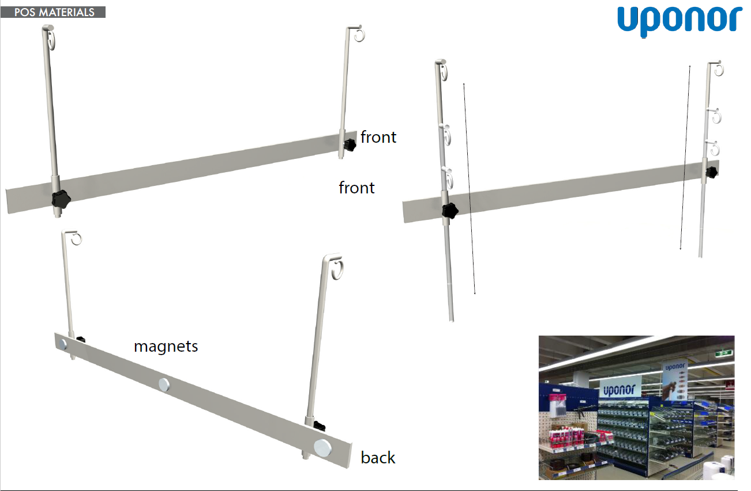
Des outils adaptés et modulables
STOP RAYONS 20 x 150 cm Ref. 1095150
et fixations Ref. 1095151
PANNEAU HAUT 150 x 50 cm Réf. 1095153 et fixation Réf. 1095154
34

Slide 35
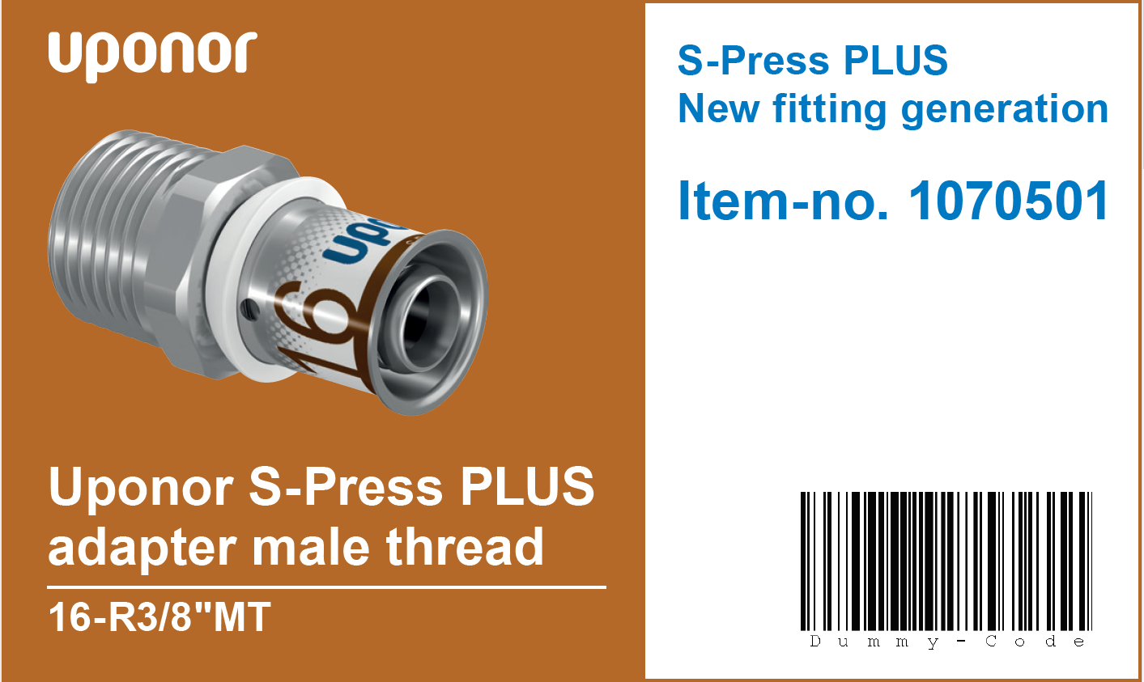
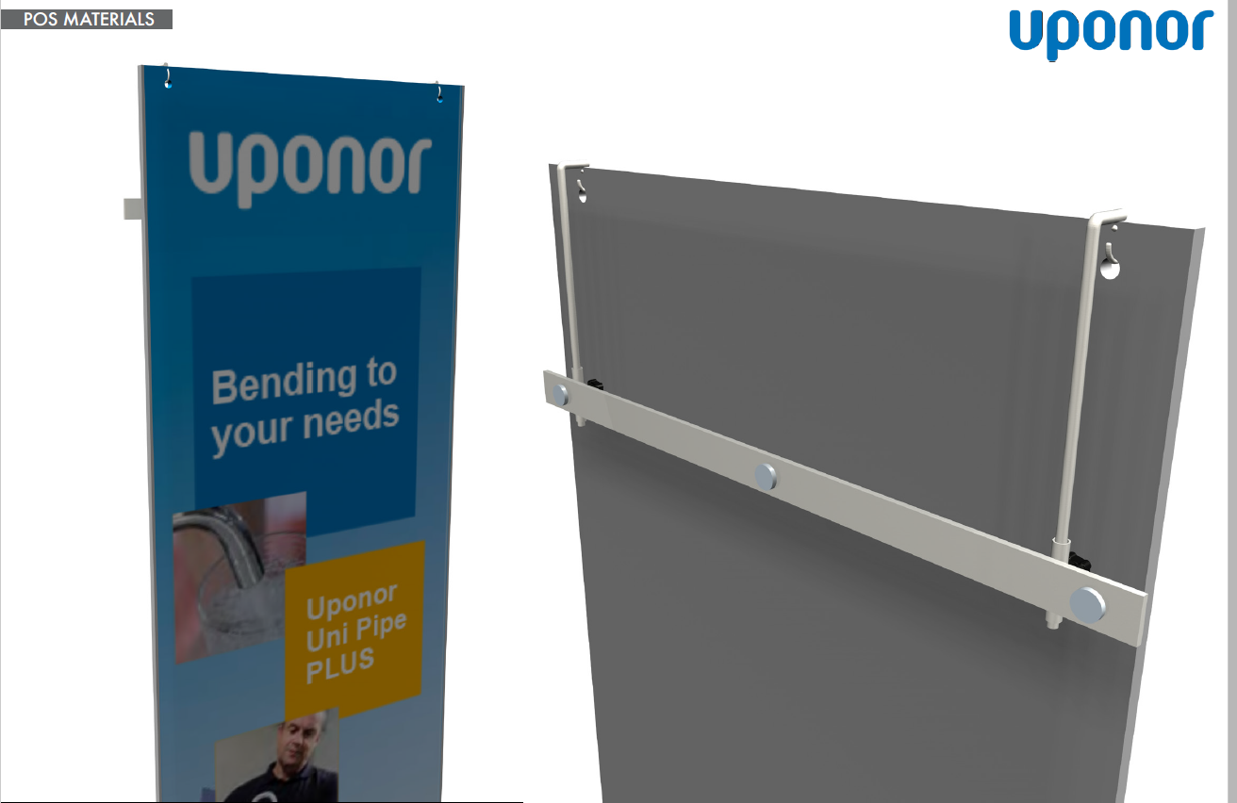
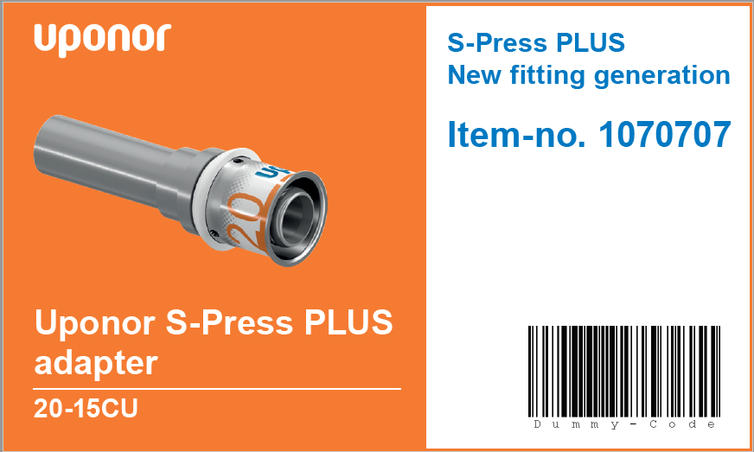
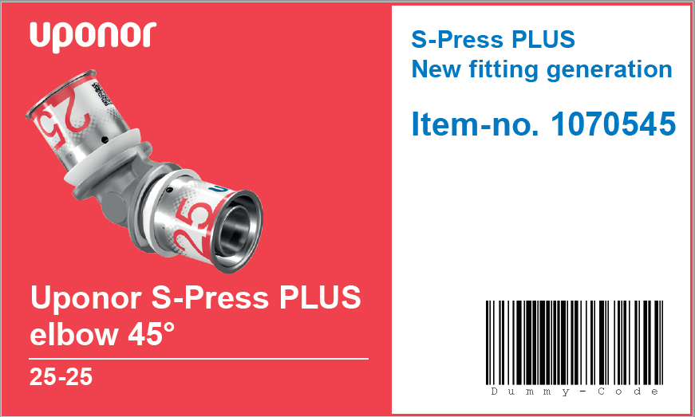
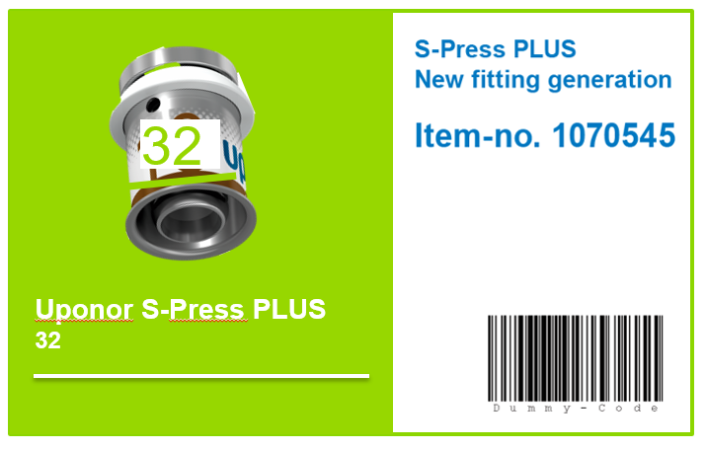


Des outils adaptés et modulables
Bandes de rive
réf. 1095165 Bande de rive 16 Marron réf. 100x5 cm
réf. 1095166 Bande de rive 20 Orange 100x5 cm
réf. 1095167 Bande de rive 25 Rouge 100x5 cm
réf. 1095168 Bande de rive 32 vert 100x5 cm
réf. 1095169 Bande de rive 40 bleu 100x5 cm
réf. 1095170 Bande de rive 50 beige 100x5 cm
TÊTE DE GONDOLE et fixation 40 x 100 cm réf. 1095155
Sticker sol – 50 x 100 cm
réf.1095160
Sticker porte – 750 x 750 cm
réf.1095160
Etiquettes
par diamètres et couleurs
35

Slide 36
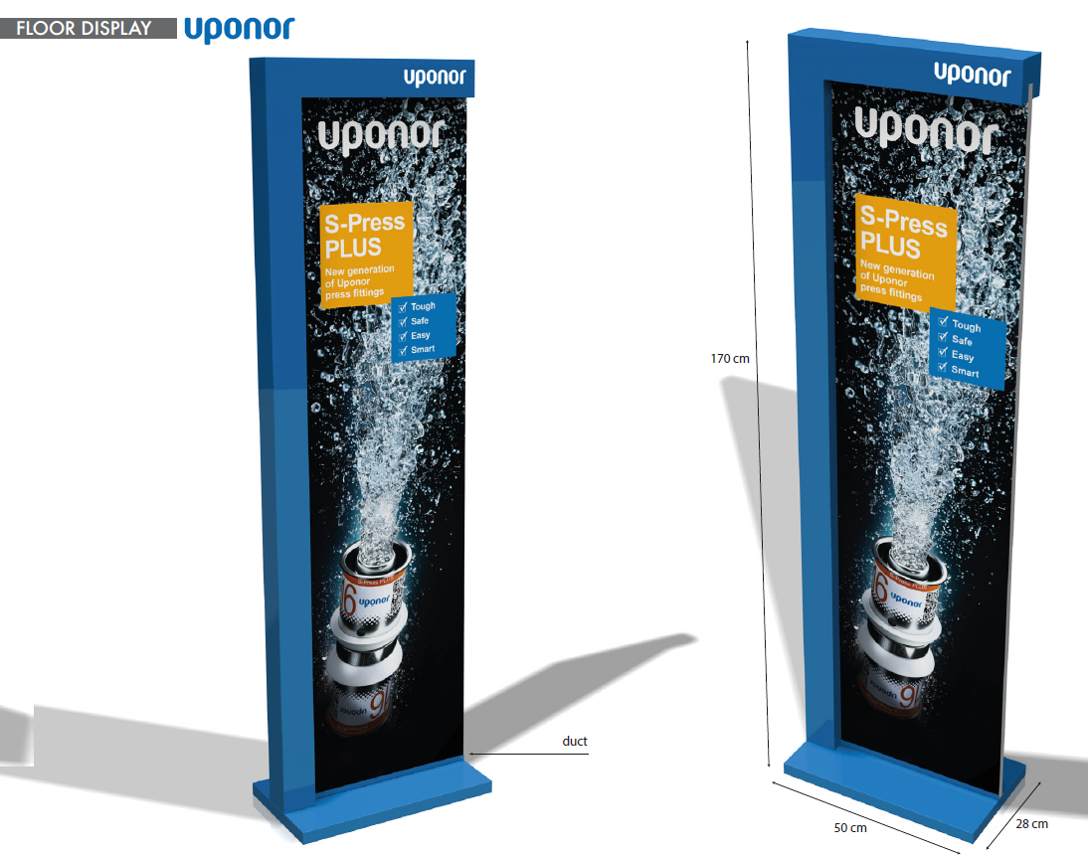


Des outils adaptés et modulables
Poster A3
Réf. 1095161
Porte brochure metal 26x30x16
Réf 1095158
AFFICHAGE SUR PIED grand format 40 x 100 cm
Réf. 1095155
36

Slide 37
Une offre adaptée grâce à nos Packs

Slide 38
Le Pack Essentiel – Du 16 au 25
Valeur Nette
Remise 50%
6 060 € HT*
2 mètres minimum
1070602
1070603
1070708
1070605
1070604
1070504
1070505
1070517
1070606
1070607
1070507
1070519
150
30
20
50
30
30
30
10
25
15
25
10
RACCORDS FILETÉS
RACCORDS FILETÉS
ATTENTION MAUVAISE COULEUR (remettre en marron pour diam. 16)
1091728
1070502
1070515
1070561
1070548
1070552
1070516
1070518
1070553
1070554
1064123
100
50
30
30
50
20
10
10
5
10
20
RACCORDS FILETÉS
TÉS
MANCHONS
RACCORDS FIL.
2 stop rayons
2 stickers de sol
1-2 panneaux hauts
1 tête de gondole
1070644
1070547
1070560
1070595
1070566
1070569
1070568
1070567
1070596
1070533
1070562
1070574
1070598
1070599
10
70
70
10
10
10
20
10
10
10
10
10
5
5
RAC. FIL.
MANCHONS
TES
TÉS
COUDES
1070523
1070532
1070539
1070612
1070611
1070640
1070613
1070540
1070541
1070534
1070525
1070542
1070535
1070543
50
20
30
10
10
10
10
10
10
10
45
5
5
5
COUDES
ACCES.
COUDES
1064207
1070621
1070639
1013729
1070616
1070617
1070622
1013734
1070545
1070614
1070623
1070618
*Prix indicatif hors tubes et outillages
10
10
20
1
10
10
10
1
5
5
10
5
ACCESSOIRES
ACCESSOIRES
Ø 16
Ø 20
Ø 25
9

Slide 39
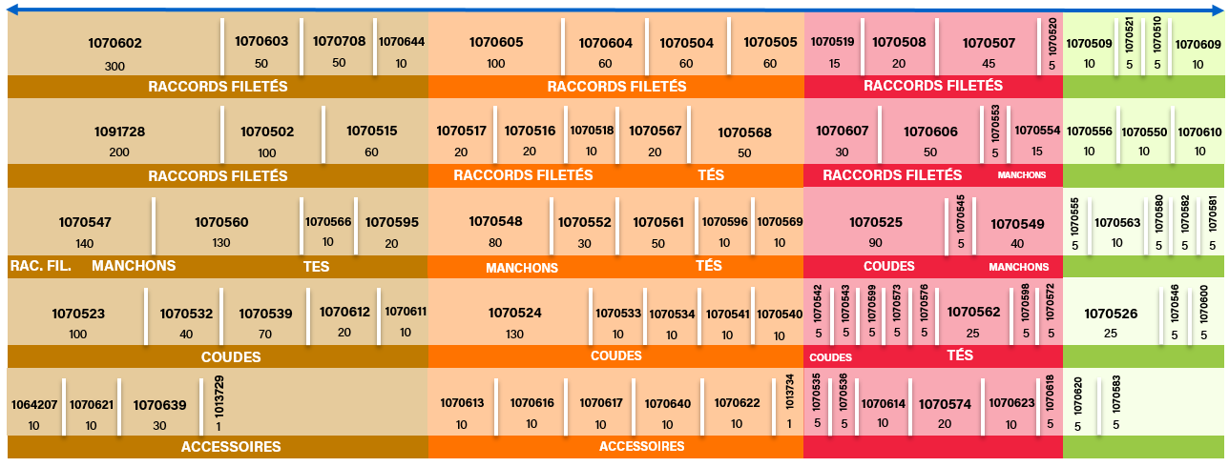
Le Pack Equilibre – Du 16 au 32
Valeur Nette
Remise 50%
11 950 € HT*
2,50 mètres minimum
1070521
1070603
1070708
1070520
1070510
1070602
1070644
1070605
1070604
1070504
1070505
1070519
1070508
1070507
1070509
1070609
50
50
10
100
60
60
60
15
20
45
10
5
5
300
5
10
RACCORDS FILETÉS
RACCORDS FILETÉS
RACCORDS FILETÉS
1070553
1070502
1070515
1070517
1070516
1070518
1070567
1070607
1070606
1070554
1070556
3 stop rayons
2-3 stickers de sol
2-3 panneaux hauts
1 tête de gondole
1091728
1070568
1070550
1070610
60
20
20
10
20
30
50
15
10
10
10
200
50
5
100
RACCORDS FILETÉS
RACCORDS FILETÉS
TÉS
RACCORDS FILETÉS
MANCHONS
1070545
1070580
1070582
1070566
1070595
1070548
1070552
1070561
1070596
1070569
1070525
1070555
1070581
1070547
1070560
1070549
1070563
140
130
10
20
80
30
50
10
10
90
5
40
10
5
5
TÉS
5
5
RAC. FIL.
MANCHONS
TES
MANCHONS
COUDES
MANCHONS
1070572
1070542
1070573
1070598
1070599
1070576
1070543
1070546
1070523
1070532
1070539
1070612
1070611
1070524
1070533
1070534
1070541
1070540
1070562
1070526
1070600
5
20
10
5
5
5
5
25
100
40
70
130
10
5
25
5
5
10
10
10
TÉS
5
COUDES
COUDES
COUDES
1013734
1070535
1070536
1070618
1070583
1064207
1070621
1013729
1070613
1070616
1070617
1070640
1070622
1070614
1070574
1070623
1070620
1070639
*Prix indicatif hors tubes et outillages
5
10
10
10
10
10
10
1
5
20
5
5
10
10
1
10
5
30
ACCESSOIRES
ACCESSOIRES
Ø 16
Ø 20
Ø 25
Ø 32
39

Slide 40
Le Pack Optima – Du 16 au 50
20
Valeur Nette
Remise 50%
20 770 € HT*
3,00 mètres minimum
1070520
1070521
1070510
1070602
1070603
1070708
1070605
1070604
1070516
1070517
1070606
1070607
1070519
1070509
1070520
1070609
100
80
200
40
5
110
30
75
30
5
25
10
400
50
30
RACCORDS FILETÉS
RACCORDS FILETÉS
RACCORDS FILETÉS
RACCORDS FILETÉS
3-4 stop rayons
3-4 stickers de sol
3-4 panneaux hauts
1 tête de gondole
1070644
1070553
1070554
1070518
1070610
1070556
1070502
1070552
1070504
1070505
1070507
1070508
1070555
1091728
1070550
50
100
80
35
25
10
90
10
15
300
20
25
150
10
RACCORDS FILETÉS
15
RACCORDS FILETÉS
RACCORDS FILETÉS
MANCHONS
RAC.
MANCHONS
1070572
1070580
1070583
1070569
1070573
1070582
1070515
1070547
1070560
1070548
1070567
1070568
1070574
1070576
1070549
1070563
1070581
220
140
40
80
5
35
65
100
240
20
5
10
5
10
TÉS
10
15
5
RAC. FIL.
MANCHONS
TÉS
MANCHONS
TÉS
MANCHONS
TÉS
1070613
1070598
1070596
1070599
1070546
1070523
1070532
1070539
1070595
1070524
1070561
1070562
1070525
1070600
1070526
1070620
10
155
Ø 40
200
70
110
40
220
20
80
20
40
10
5
50
5
10
COUDES
TÉS
COUDES
TÉS
TÉS
COUDES
TÉS
COUDES
ACC.
1070611
1070566
1070534
1070541
1013734
1070542
1070583
1013729
1070545
1064126
1064207
1070533
1070540
1070640
1070543
1070618
1064125
1064210
1070617
1064211
1070536
1064212
1070612
1070639
1070616
1070535
1070614
*Prix indicatif hors tubes et outillages
30
10
Ø 50
10
1
10
5
20
50
1
10
10
20
10
6
10
20
10
20
20
10
10
15
10
5
10
5
10
TÉS
ACCESSOIRES
COUDES
ACCESSOIRES
COUDES
ACCESS.
MANCHONS
Ø 16
Ø 20
Ø 25
Ø 32
40

Slide 41

Et pour votre agence quelle offre de merchandising et de mise en stock adaptée ?

Slide 42
Offres de remboursement

Slide 43

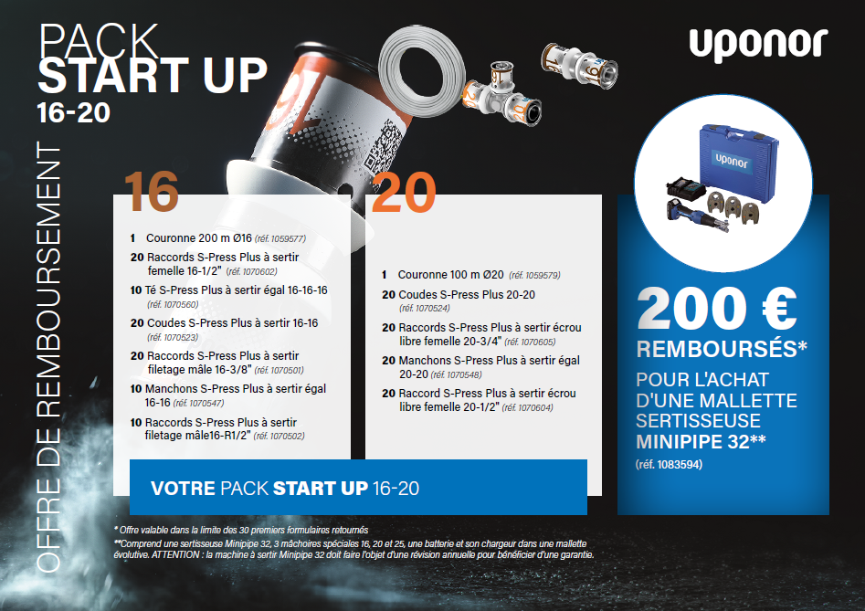
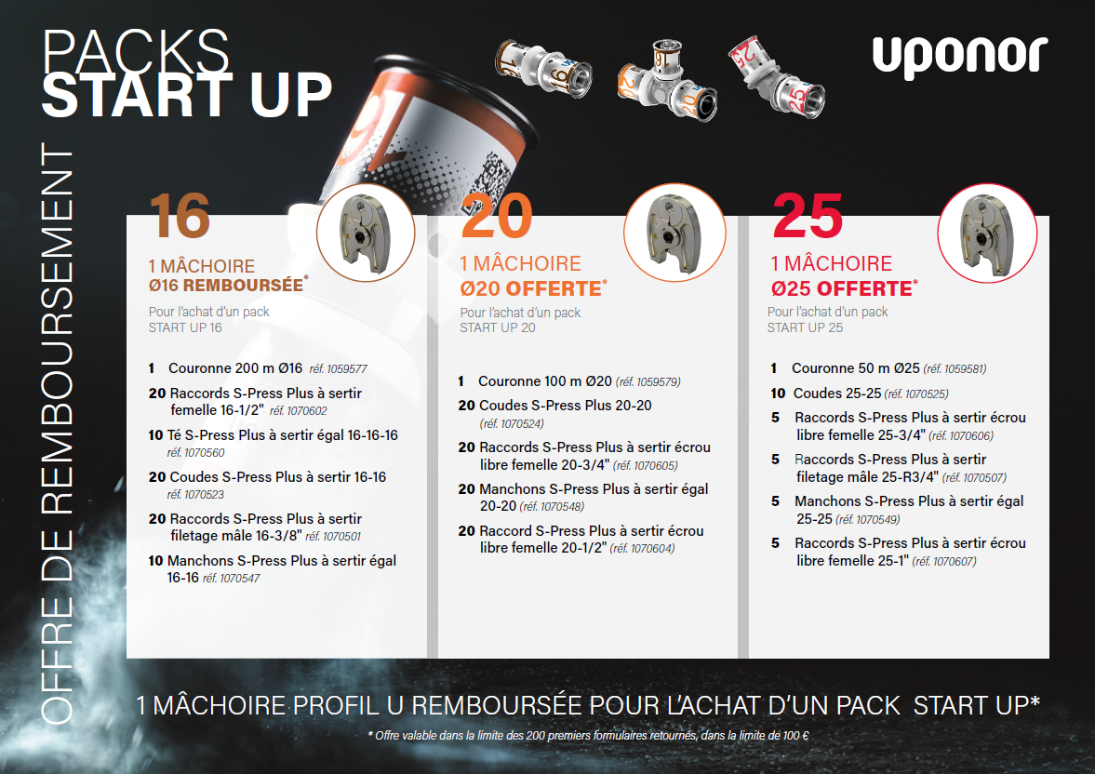
Conquête Nouveau client
OFFRE DE REMBOURSEMENT
PACKS START UP
∅16 et ∅20
OFFRE DE
REMBOURSEMENT
PACKS START UP
∅16, ∅20 ou 25
Nouvel Installeur UPONOR
(ex MLCP concurrent)
Nouvel installateur en MLCP
(Ex. cuivre…)
Remboursement 200€ sur l’achat d’une minipipe32
(pour les 30 premiers)
Remboursement de sur l’achat d’une mâchoire dans la limite de 100€
(pour les 200 premiers)

